Slide 1
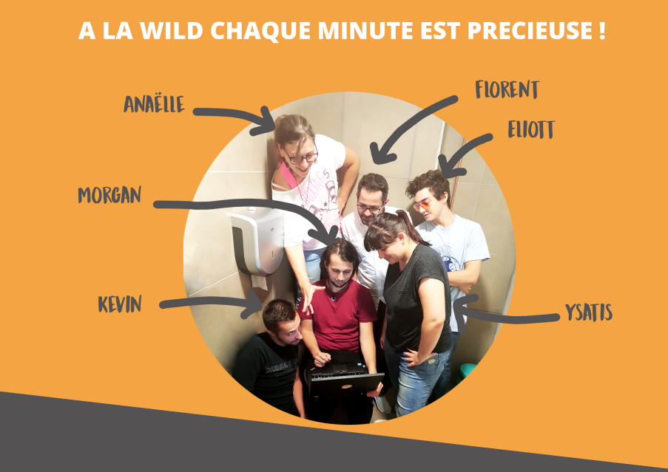
Presentation
The Crew
Objectif du projet : créer un portfolio sous forme de site.
Contrainte : une navbar commune à tous les groupes

Slide 2
Cahier des charges
- Réaliser un portfolio professionnel présentant
chacun des wilders de notre groupe afin de pouvoir le mettre en ligne.
- Le site doit être responsive.
- Une page d’accueil avec une navbar imposée pour la navigation entre les groupes.
- Utiliser Bootstrap.

Slide 3
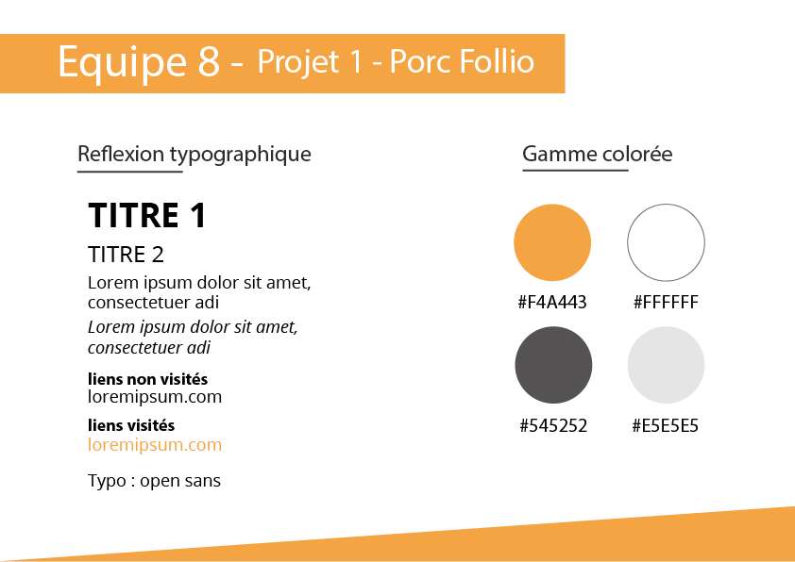
Charte Graphique

Slide 4
Idées Directrices
- Tous différents mais tous Wilders : Inspiration des couleurs du site de la Wild Code School.
- Une page d’accueil
- Un point de départ qui définit les règles de navigation de par le design (UX, UI) ;
- Représente l’unité du groupe ;
- Explique le sens du projet, sa création.
- Une page par personne :
- Personnalisée, afin d’exploiter la créativité de chacun sans impacter les autres ;
- Profils indépendants les uns des autres pour faciliter les mises à jour ;
- Eviter la surcharge d’information sur une page unique.

Slide 5
Pages Profils

Slide 6
Version Mobile

Slide 7
DEMONSTRATION
Lien

Slide 8
Merci de votre attention !

